Slide 1

Qu’est-ce qu’un monument commémoratif de guerre?

Slide 2

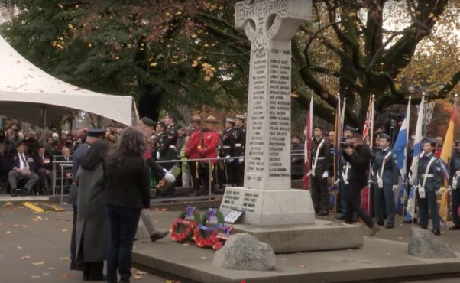
Que se passe-t-il?
À qui rend-on hommage?
Comment le savez-vous?
Cérémonie du jour du Souvenir de 2024 | Richmond (C.-B.)
Image : Ville de Richmond

Slide 3
Qu’est-ce qu’un monument commémoratif de guerre?
Un mémorial de guerre est tout ce qui a été créé dans le but de rendre hommage aux personnes qui ont perdu la vie dans le cadre de leur service militaire et de préserver leur souvenir.
Un monument commémoratif de guerre peut être une statue, un bâtiment ou une structure qui rend hommage aux personnes qui ont servi ou qui souligne une bataille ou un événement important.
Il peut parfois servir à faire les deux.
  Le Monument commémoratif du Canada à Vimy rend hommage à tous les Canadiens et Canadiennes qui ont servi pendant la Première Guerre mondiale, souligne la bataille et contient les noms des individus qui ont perdu la vie en France et qui n’ont pas de lieu de sépulture connu.
  Le Monument commémoratif national de la mission du Canada en Afghanistan rend hommage à tous les Canadiens et Canadiennes qui ont servi en Afghanistan et contient les noms des soldats qui ont perdu la vie.

Slide 4
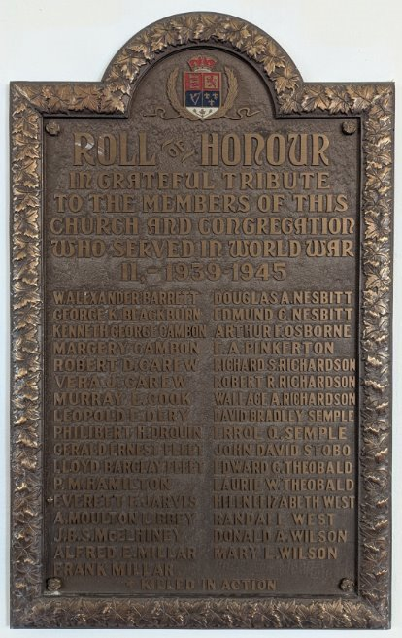
À quoi ressemblent ces monuments?
Il y a plus de 6 000 mémoriaux et monuments commémoratifs de guerre canadiens enregistrés au Canada et il en existe de nombreux autres, ici et ailleurs dans le monde!​​
Ils peuvent être locaux, nationaux ou internationaux.
Ils se présentent sous différentes formes et dimensions et sont souvent des œuvres d’art uniques.
Certains sont des statues ou des monuments, tandis que d’autres sont des écoles, des rues, des tableaux ou des livres.
Bien que bon nombre d’entre eux aient été créés après la Première Guerre mondiale et la Seconde Guerre mondiale, les Canadiens continuent de créer de nouveaux mémoriaux et monuments.
Tableau d’honneur de la Seconde Guerre mondiale installé à l’Église de la congrégation baptiste de Québec | Québec (Québec)
Photographie : Sara Battle

Slide 5
Chaque mémorial raconte une histoire
Un mémorial donne une voix aux soldats morts au combat. Tous étaient le fils, la fille, le mari, la femme, le frère, la sœur ou l’ami de quelqu’un.
Les mémoriaux nous rappellent notre passé commun. Des victoires et des échecs qui ont changé le cours de l’histoire et la vie de ceux et celles qui ont servi.
Aujourd’hui, nous découvrirons les histoires que ces monuments nous racontent en examinant leurs détails et en effectuant des recherches à leur sujet.

Slide 6
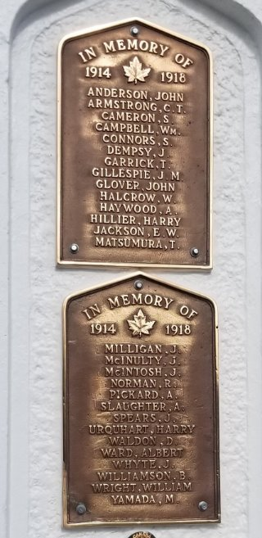
Examiner
Examinez les photos.​
Que remarquez-vous au sujet de la façon dont un mémorial est conçu, du texte ou d’autres détails? ​
Qu’aimeriez-vous découvrir à propos du mémorial?
Arche commémorative, filiale 28 de la Légion royale canadienne | Cumberland (C.-B.)
Image : Musée et archives de Cumberland

Slide 7
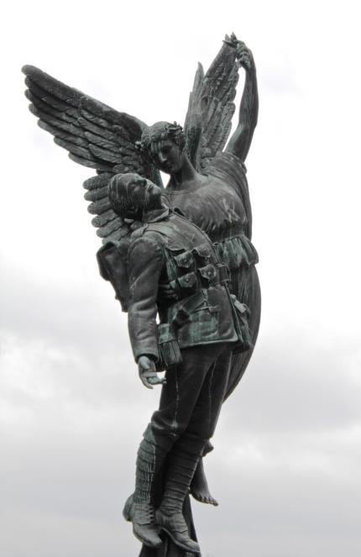
Déterminer
Que symbolise chaque élément?​​
Quels matériaux ont été utilisés pour le construire?
Où se trouve le mémorial et pourquoi?
Mémorial de la Gare ferroviaire du Canadien Pacifique| Vancouver (C.-B.)
Image : Ville de Vancouver

Slide 8
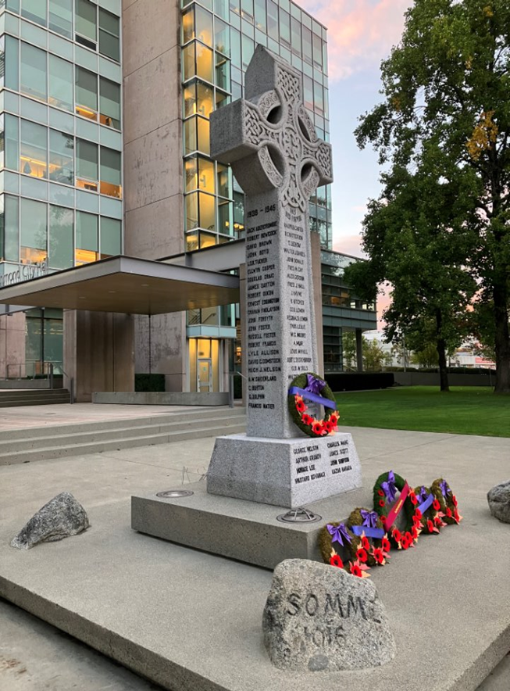
Analyser
Quels genres de mémoriaux trouve-t-on au Canada?
Quand et pourquoi ont-ils été créés?
Qui les a construits?
Comment les mémoriaux et monuments commémoratifs ont-ils changé au fil du temps?
Cénotaphe de Richmond | Richmond (C.-B.)
Photographie : Debbie Jiang

Slide 9
Réfléchissez comme un historien, une historienne…
Sélectionnez l'un des mémoriaux ou monuments commémoratifs figurant dans cette présentation ou sélectionnez-en un autre en effectuant une recherche dans notre base de données sur les monuments commémoratifs.

Slide 10
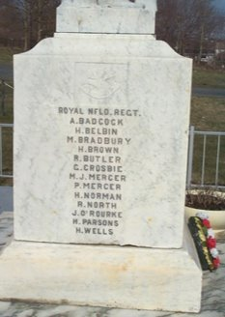
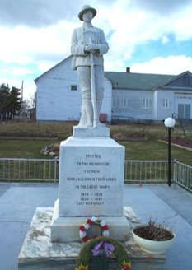
Cénotaphe de Bay Roberts
Bay Roberts, Terre-Neuve-et-Labrador
Ce cénotaphe est dédié aux soldats de la localité qui sont morts pendant les Première et Seconde Guerres mondiales.​​
CE CÉNOTAPHE EST DÉDIÉ AUX HOMMES QUI ONT SACRIFIÉ LEUR VIE PENDANT LES GRANDES GUERRES
1914‑1918
1939-1945​
« N’OUBLIONS JAMAIS »
Image : Cénotaphe de Bay Roberts (Anciens Combattants Canada)
Pour en savoir plus :
Cénotaphe de Bay Roberts (Anciens Combattants Canada)

Slide 11
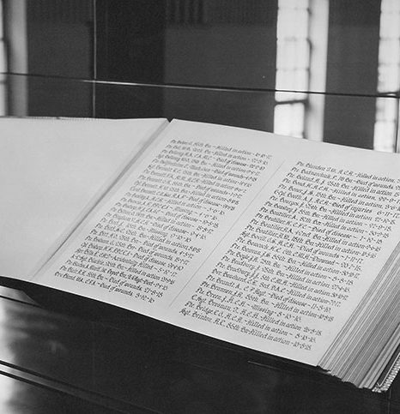
Livre du Souvenir de la Première Guerre mondiale
Halifax, Nouvelle-Écosse
Le Livre du Souvenir est dédié aux hommes et aux femmes du comté d’Halifax morts en service pendant la Première Guerre mondiale.
Le livre contient le nom de chaque personne décédée, ainsi que la date et la cause du décès.
Le lettrage a été créé par Henry Perley Bernasconi, un enlumineur de livres de la Nouvelle-Écosse.
Deux autres livres rendent hommage aux habitants du comté morts en service :
  pendant la Seconde Guerre mondiale et la guerre de Corée
  depuis 1953
Pour en savoir plus et voir d’autres photos :
Livre du Souvenir de la Première Guerre mondiale (Anciens Combattants Canada)
Image : Ville d’Halifax

Slide 12
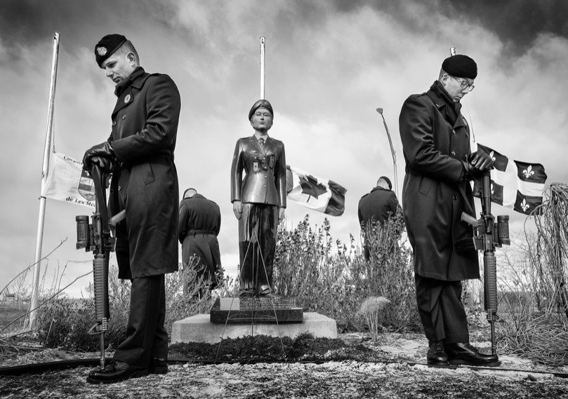
Mémorial dédié à Karine Blais
Les Méchins, Québec
Dédié à la caporale Karine Blais, qui a perdu la vie en Afghanistan en 2009.
Karine s’est enrôlée dans les forces militaires à 18 ans. Elle avait 21 ans lorsqu'elle a été tuée par une bombe en bordure de route près de Kandahar, en Afghanistan.
Sa collectivité, avec le soutien de son régiment, a créé une statue et une plaque commémorative et a installé des drapeaux et des bancs le long du fleuve Saint-Laurent pour honorer sa mémoire.
Mémorial dédié à la caporale Karine Blais
Pour en savoir plus :
Caporale Karine Marie Nathasha Blais (Mémorial virtuel de guerre du Canada)
Monument commémoratif de la caporale Karine Blais (Anciens Combattants Canada)

Slide 13
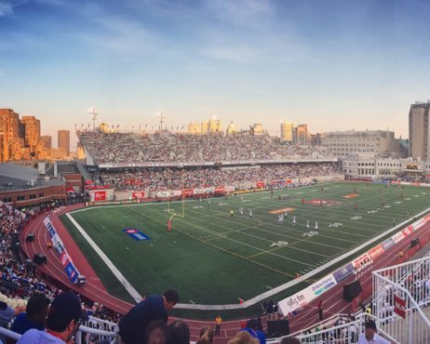
Stade Mémorial Percival-Molson
Montréal, Québec
Le stade de l'Université McGill a été nommé en l'honneur du capitaine Percival Molson. ​
Percy était un athlète de haut niveau diplômé de l’Université McGill. ​Il faisait également partie de la riche famille Molson.
Il est décédé le 5 juillet 1917 pendant une bataille en périphérie de la crête de Vimy.
Dans son testament, il a laissé en héritage 75 000 $ à l’Université McGill pour payer la majeure partie de la construction du stade.
Pour en savoir plus :
Stade Percival-Molson (Anciens Combattants Canada)
Capitaine Percival Molson (Mémorial virtuel de guerre du Canada)
Image : Archives de l’Université McGill
Notes:
Image : Université McGill

Slide 14
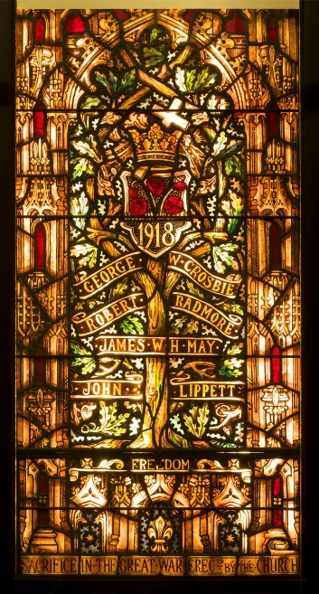
Vitrail commémoratif de l’Église congrégationaliste
Welcome Zion
Ottawa, Ontario
Ce vitrail commémoratif est dédié à quatre membres de l’église congrégationaliste Welcome Zion, à Ottawa.
Après la Première Guerre mondiale, de nombreuses communautés ont créé des vitraux commémoratifs pour des églises et d’autres bâtiments publics. ​
Celui-ci rend hommage à :
  George W. Crosbie
  Robert Radmore
  James W. H. May
  John Lippett
Le vitrail a été remis au Musée canadien de la guerre après la fermeture de l’église en 1941.
Pour en savoir plus et voir d’autres photos :
Vitrail commémoratif de l’église congrégationaliste Welcome Zion (Anciens Combattants Canada)
Vitrail commémoratif (Musée canadien de la guerre)
Image : Musée canadien de la guerre

Slide 15
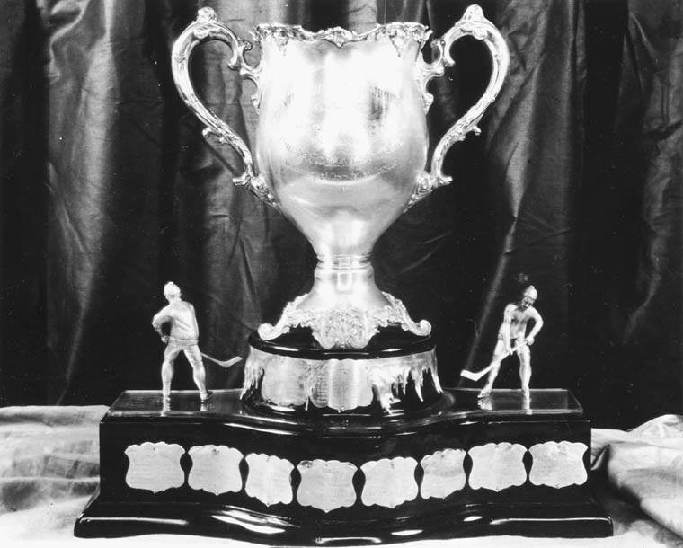
Trophée de la coupe Memorial
Ce trophée est dédié aux joueurs de hockey morts en service pendant la Première Guerre mondiale, et plus particulièrement aux joueurs de l’Association du hockey de l’Ontario.
De nombreux joueurs se sont enrôlés et plus de 30 joueurs de hockey canadiens ont été tués pendant la guerre.
Le trophée a été décerné pour la première fois en 1919.
Il est toujours décerné aujourd'hui au champion de la Ligue canadienne de hockey.
Pour en savoir plus et voir d’autres photos :
Coupe Memorial (L’Encyclopédie canadienne)
Image : Ligue canadienne de hockey

Slide 16
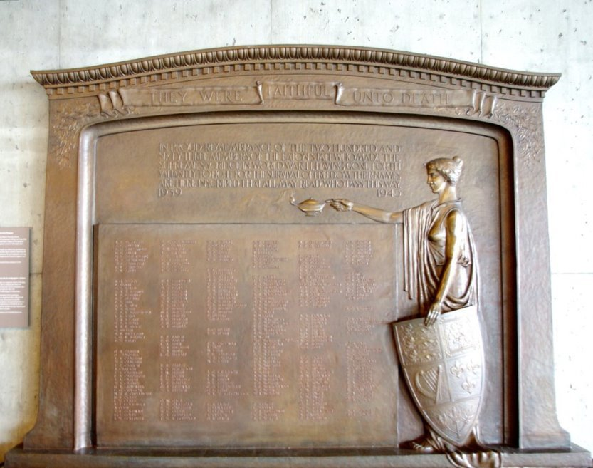
Plaques commémoratives de la T. Eaton Company
Toronto, Ontario
Ces plaques commémoratives sont dédiées aux employés de la T. Eaton Company qui sont morts pendant la Seconde Guerre mondiale.
Dévoilées le 11 novembre 1948, les plaques étaient à l’origine exposées à l’intérieur du grand magasin Eaton.
Plus tard, la famille Eaton en a fait don au Musée canadien de la guerre.
« Ils ont été fidèles jusqu’à leur mort. À la mémoire des deux cent soixante-trois membres du personnel des magasins Eaton qui ont fait le sacrifice ultime pendant la Seconde Guerre mondiale, après avoir combattu avec bravoure pour défendre la liberté. Leurs noms sont inscrits ici afin que tous puissent les lire et se souvenir d’eux. » ​
Pour en savoir plus et voir d’autres photos :
Plaques commémoratives de la T. Eaton Company (Anciens Combattants Canada)
Plaque du Souvenir « Their name liveth forevermore » (Musée canadien de la guerre)
Image : Musée canadien de la guerre

Slide 17
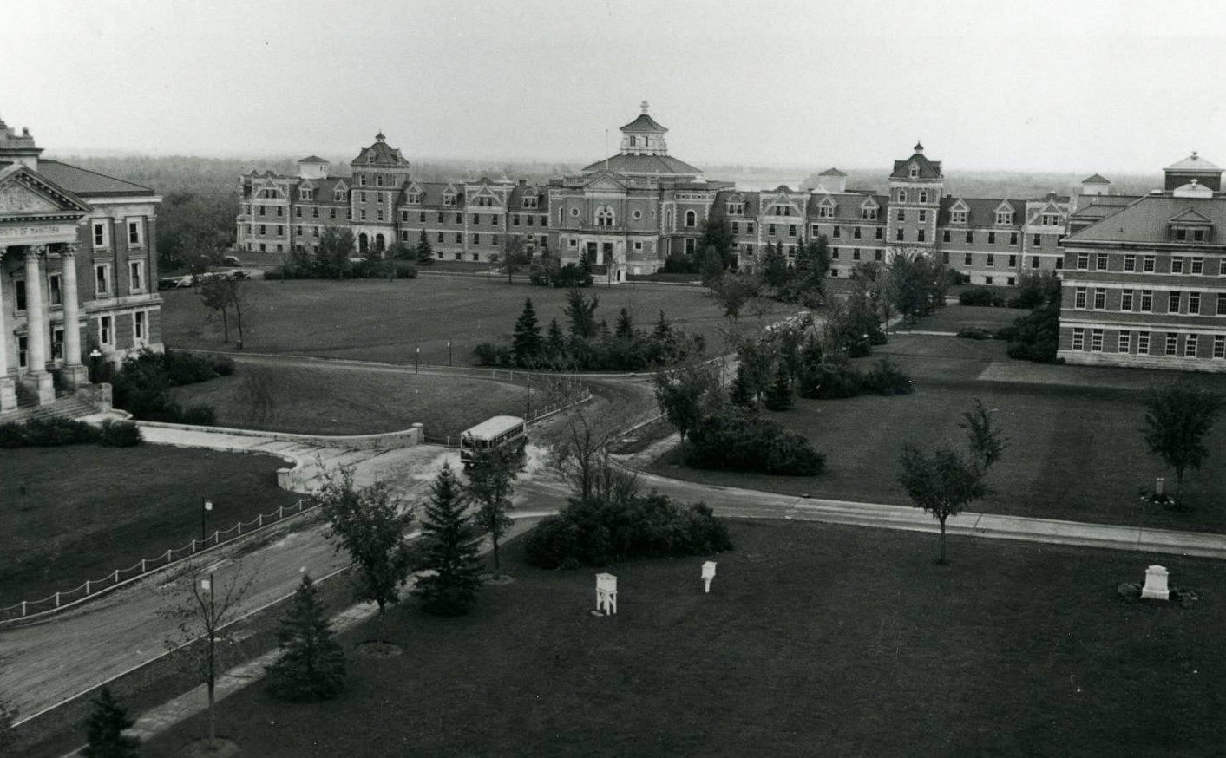
Avenue des Ormes
Winnipeg, Manitoba
Ce mémorial est dédié aux étudiants du Collège d’agriculture du Manitoba qui sont morts pendant la Première Guerre mondiale.
Le 11 novembre 1923, le Collège a dévoilé un monument commémoratif de granit érigé au bout d’une avenue d’ormes longue d’un mille.​
L’Université du Manitoba continue d’entretenir activement les arbres et le monument commémoratif.
Environ 55 % des ormes ont été remplacés au fil des ans.
Image : Avenue des Ormes
Pour en savoir plus et voir d’autres photos :
Avenue des Ormes (Anciens Combattants Canada)

Slide 18
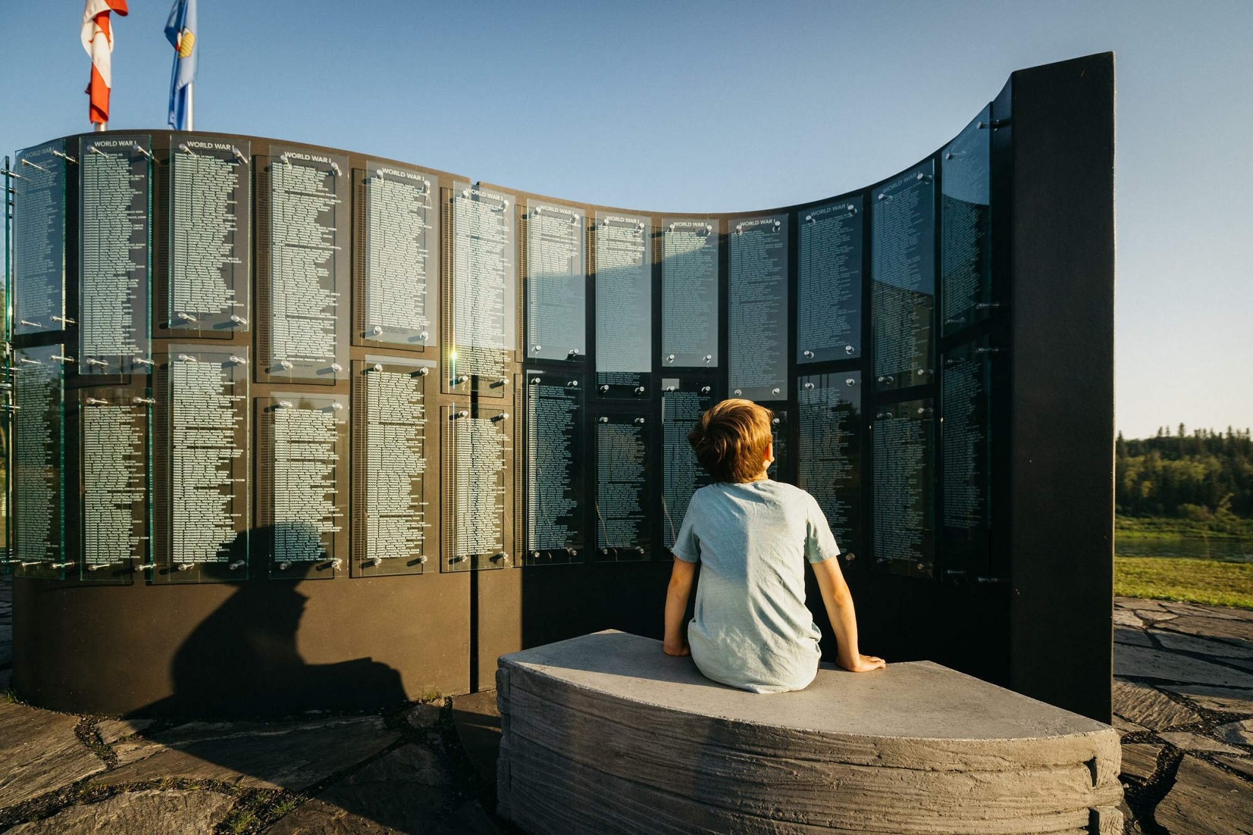
Monument aux vétérans de Métis Crossing
Smoky Lake, Alberta
Ce monument rend hommage au service et aux sacrifices des vétérans métis tout au long de leur histoire militaire.
Le monument a la forme d’une ceinture fléchée métisse traditionnelle.
Il comprend des panneaux qui relatent l’histoire militaire des Métis, en commençant par la bataille de Seven Oaks, en 1816, jusqu’aux missions modernes.
Les panneaux de verre sur lesquels sont inscrits les noms des Métis tombés au champ d’honneur pourront être recyclés lorsqu’ils seront mis à jour dans le futur.
Le monument commémoratif a été inauguré le 21 août 2021.
Image : Cooper and O’Hara
Pour en savoir plus et voir d’autres photos :
Monument aux vétérans de Métis Crossing (Anciens Combattants Canada)

Slide 19
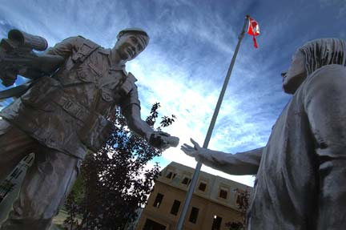
Parc des Gardiens de la paix
Calgary, Alberta
Ce parc est dédié aux gardiens de la paix canadiens et au personnel de soutien de la paix qui ont participé à des missions internationales dans le monde entier depuis 1947.
Ce mémorial comprend le Mur d’honneur, les statues en bronze d’un gardien de la paix et d’un enfant, et le Mur des missions.
Treize rues situées à proximité ont été nommées en l’honneur de gardiens de la paix canadiens.
Les cérémonies de la Journée nationale des gardiens de la paix ont lieu chaque année le 9 août.
Image : Parc des Gardiens de la paix
(Anciens Combattants Canada)
Pour en savoir plus et voir d’autres photos :
Parc des Casques bleus (Gardiens de la paix) (Anciens Combattants Canada)

Slide 20
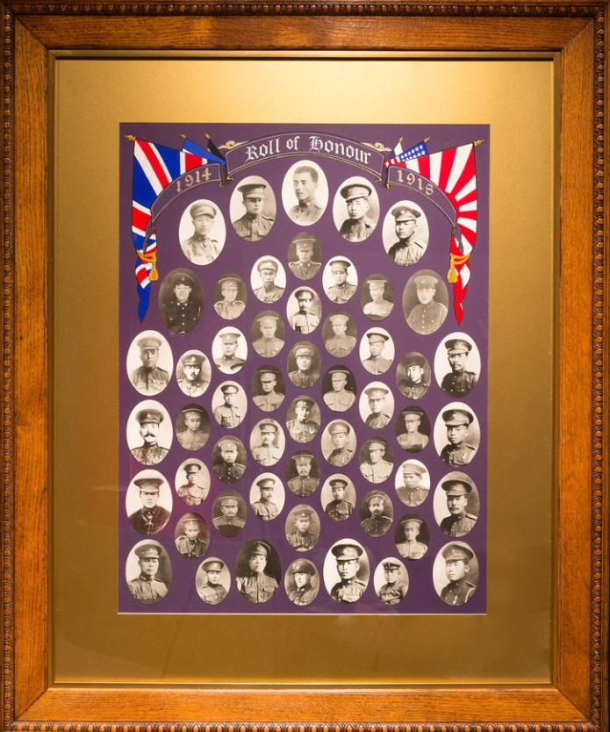
Tableau d’honneur des soldats canadiens d’origine japonaise
Vancouver, Colombie-Britannique
Ce tableau est dédié aux 54 soldats canadiens d’origine japonaise de la Colombie-Britannique qui sont morts en France et en Belgique pendant la Première Guerre mondiale.
Le tableau d’honneur a été créé par la communauté canadienne d’origine japonaise de Vancouver vers 1920.
Le caporal Sainosuke Kubota l’a gardé en lieu sûr lorsque les Nippo-Canadiens ont été envoyés de force dans des camps d’internement en 1942.
En 1977, il a remis le tableau d’honneur à Vancouver et celui-ci est maintenant accroché dans le hall de l’École de langue japonaise de Vancouver.
Il a été restauré en 1985 par le Comité du monument commémoratif de guerre des Canadiens d’origine japonaise.
Pour en savoir plus et voir d’autres photos :
Tableau d’honneur de la Première Guerre mondiale (Anciens Combattants Canada)
Image : Anciens Combattants Canada

Slide 21
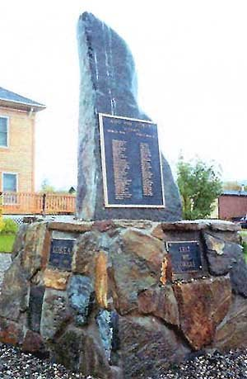
Monument de Mayo
Mayo, Yukon
Ce mémorial est dédié aux vétérans des Première et Seconde Guerres mondiales, de la guerre de Corée et des missions de la paix des Nations Unies. ​​
Le contour de la dalle en pierre est découpé selon la même forme que le territoire du Yukon. ​​
La pierre utilisée a été donnée par une entreprise qui exploite une mine d’or de la région. ​​
Le monument a été construit par des bénévoles de la localité, grâce à des fonds fournis par le Village de Mayo, le club Lions Mount Haldane et la société historique de Mayo.
Il a été inauguré le 26 octobre 1995.
Pour en savoir plus et voir d’autres photos :
Monument de Mayo (Anciens Combattants Canada)
Image : Société historique de Mayo

